Slide 1
Развитие основ финансовой грамотности старших дошкольников через игровую деятельность
муниципальное казенное дошкольное образовательное учреждение
детский сад «Радуга»
Подготовила: Ногина Т.Б.
– воспитатель МКДОУ детский сад «Радуга»

Slide 2
Чтоб не стало дитя, лишь беспомощным ртом Приучай его с детства заниматься трудом, Чем он раньше познает, как хлеб достаётся - Тем полезней ему будет в жизни потом!..

Slide 3
Современная жизнь диктует свои стандарты: в условиях рыночной экономики человеку в любом возрасте, чтобы быть успешным, необходимо быть финансово грамотным. Поэтому обучение основам экономических знаний необходимо начинать уже в детском саду, ведь представления о деньгах и их применении начинают формироваться в дошкольном возрасте.

Slide 4
Экономическая культура личности дошкольника характеризуется наличием первичных представлений об экономических категориях, интеллектуальных и нравственных качествах (бережливость, рачительность, смекалка, трудолюбие, умение планировать дела, осуждение жадности и расточительности). Без сформированных первичных экономических представлений невозможно формирование финансовой грамотности.
«Стратегия повышения финансовой грамотности в РФ
на 2017-2023 гг» Утверждена председателем Правительства РФ
Д. А. Медведевым
25 сентября 2017 г

Slide 5
Финансовая грамотность — это умение использовать знания и навыки для принятия правильных решений, связанных с деньгами и тратами.
Главными учителями финансовой грамотности остаются родители (или опекуны).

Slide 6
Итак, самое первое, необходимо заинтересовать ребенка. Первая ступень - возраст с 5 до 7 лет.
В это время главные детские черты - любопытство и любознательность, неусидчивость, неумение сконцентрировать внимание, но при этом - огромные запасы энергии. Как раз в этом возрасте пора учить, как вести счет деньгам, пониманию ценности и назначению денег. Формировать умение отличать желания от потребностей

Slide 7
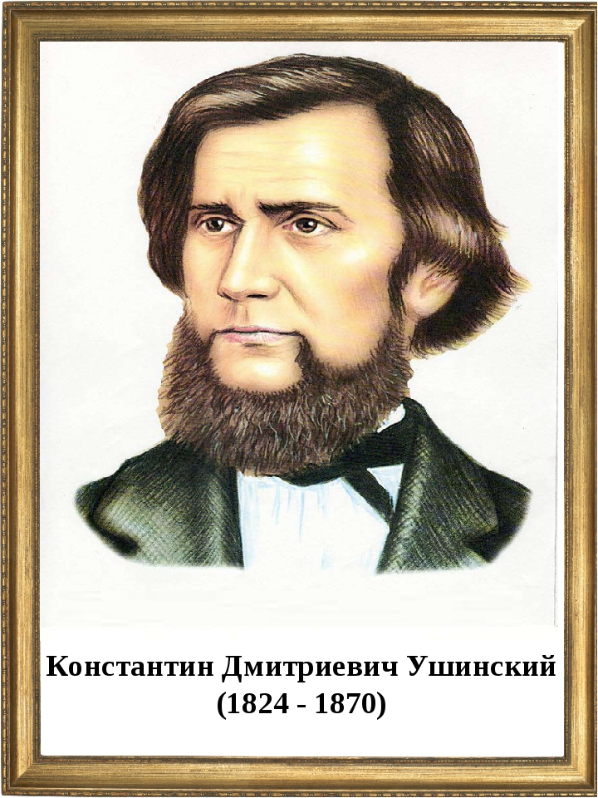
Основная форма обучения - игра.
Именно через игру ребенок осваивает и познает мир. Обучение, осуществляемое с помощью игры, естественно для дошкольника. Учение в дидактической игре - появляется уже в дошкольном возрасте.
К.Д. Ушинский подчеркивал, что обучение в форме игры может и должно быть интересным, занимательным, но никогда не развлекающим.

Slide 8
Картотека игр по финансовой грамотности для детей 5-7 лет
Необходимо с помощью игр и практик донести до детей, что:
Деньги не появляются сами собой, а зарабатываются! Объясняем, как люди зарабатывают деньги и каким образом заработок зависит от вида деятельности.
Сначала зарабатываем – потом тратим. Рассказываем, что «из тумбочки можно взять только то, что в нее положили», – соответственно, чем больше зарабатываешь и разумнее тратишь, тем больше можешь купить.
Стоимость товара зависит от его качества, нужности и от того, насколько сложно его произвести. Объясняем, что цена – это количество денег, которые надо отдать, а товар в магазине – это результат труда других людей, поэтому он стоит денег; люди как бы меняют свой труд на труд других людей, и в этой цепочке деньги – это посредник.
Деньги любят счет. Приучаем считать сдачу и вообще быстро и внимательно считать деньги.
Финансы нужно планировать. Приучаем вести учет доходов и расходов в краткосрочном периоде.
Твои деньги бывают объектом чужого интереса. Договариваемся о ключевых правилах финансовой безопасности и о том, к кому нужно обращаться в экстренных случаях.
Не все покупается. Прививаем понимание того, что главные ценности – жизнь, отношения, радость близких людей – за деньги не купишь.
Финансы – это интересно и увлекательно!

Slide 9
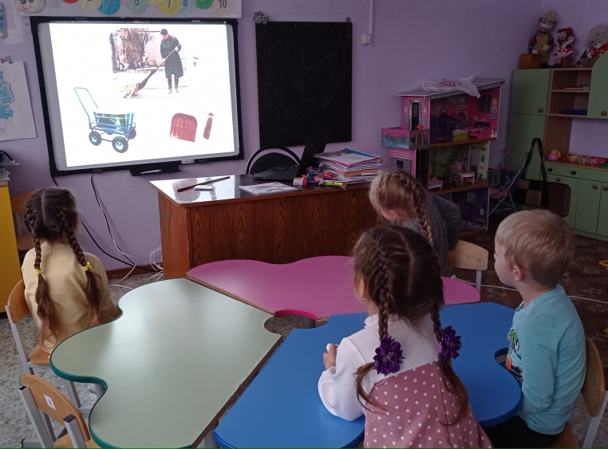
Дидактические игры по теме: «Профессии» с использованием интерактивной доски.
(Для формирования у детей старшего дошкольного возраста интереса к людям разных профессий)
Цель: продолжать расширять представления детей о разнообразных профессиях, их названиях и роде деятельности. Воспитывать уважение к труду взрослых, желание выбрать профессию и потребность трудиться.

Slide 10
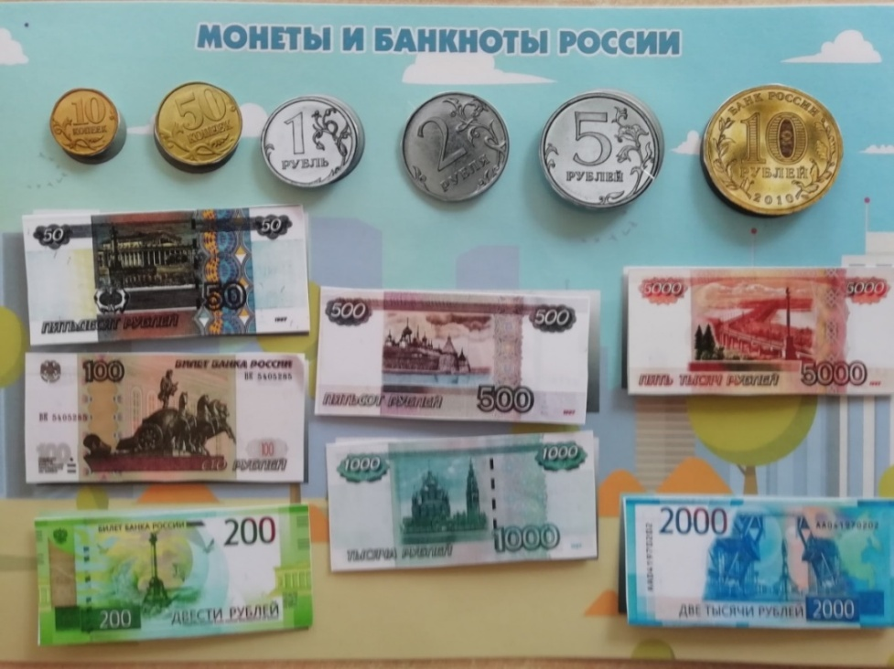
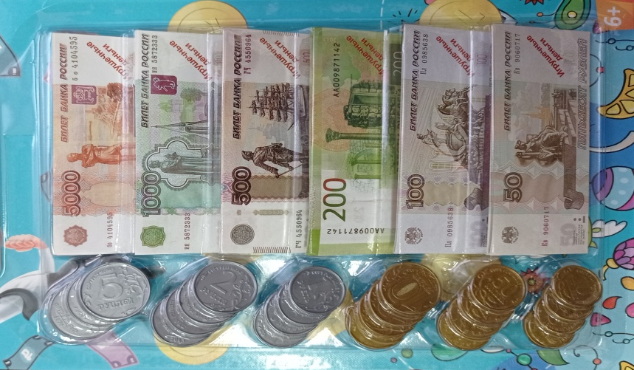
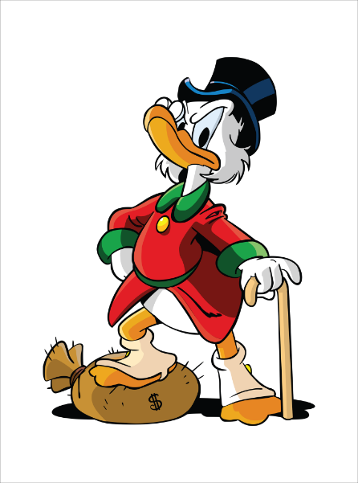
Игра: Монеты и банкноты России. Цель: формирование представлений о понятиях «деньги», «монета», «банкнота».
Задачи:
1. Дать представление о том, что деньги мы используем, чтобы обменять на товар.
2. Продолжать учить выбирать товар, согласно возможностям (на имеющуюся сумму денег).
3. Закреплять понятие «потребность» и «полезность».

Slide 11
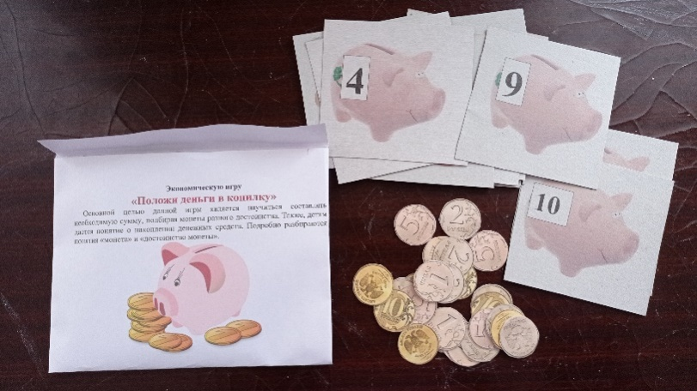
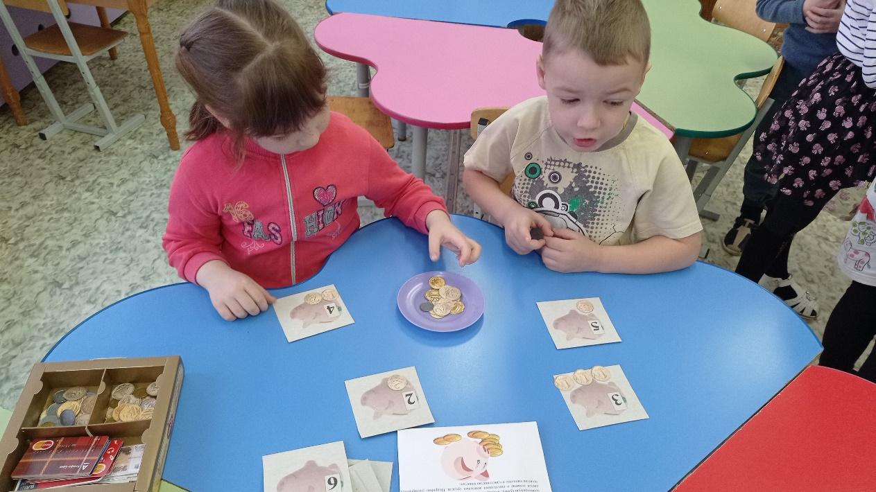
Экономическую игру
«Положи деньги в копилку»
Цель: научиться составлять необходимую сумму, подбирая монеты разного достоинства. Также, детям дается понятие о накоплении денежных средств. Подробно разбираются понятия «монета» и «достоинство монеты».

Slide 12
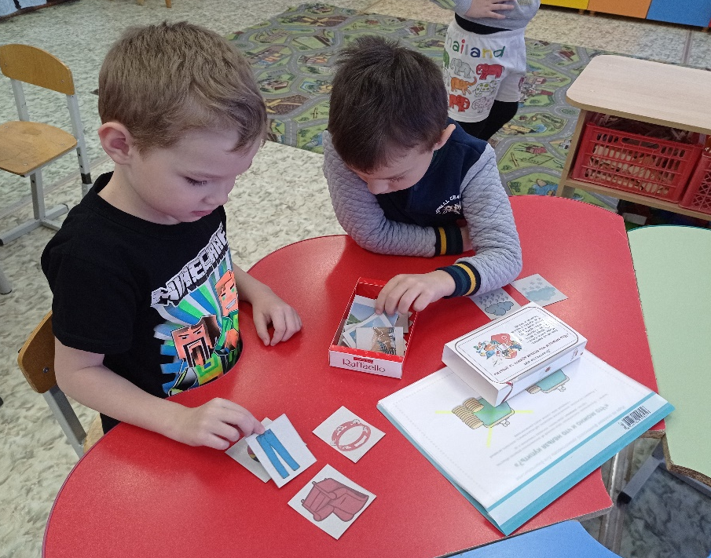
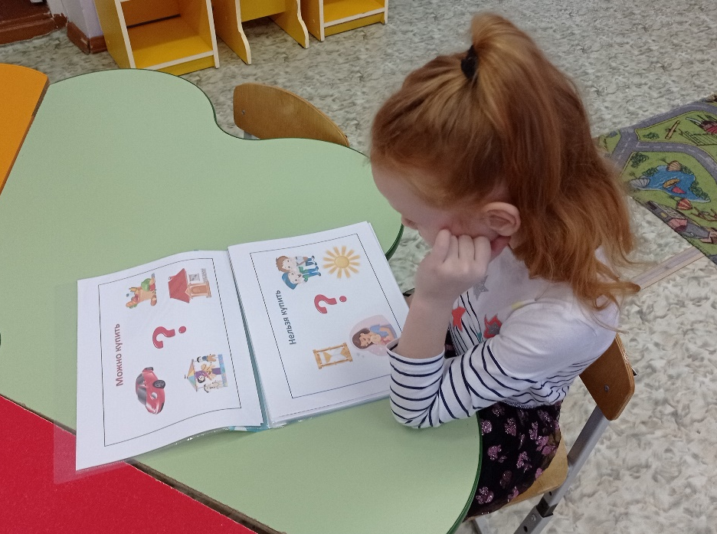
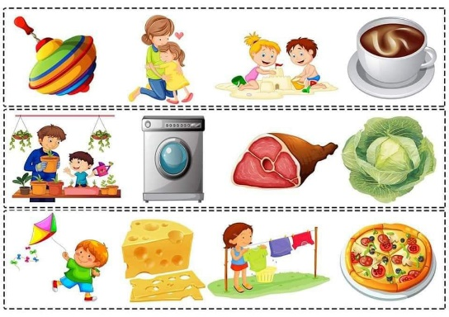
«Что можно и что нельзя купить?»
Задачи: 1. Формирование экономических представлений об экономическом развитии общества, торгово- денежных, нравственно- этических отношениях и др.
2. Развивать логическое, экономическое мышление, наблюдательность, пополнять активный словарный запас, умение делать умозаключения.

Slide 13
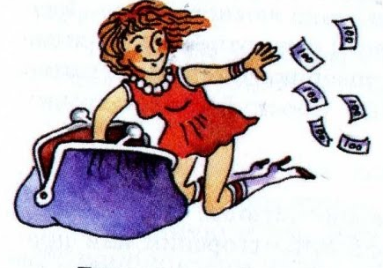
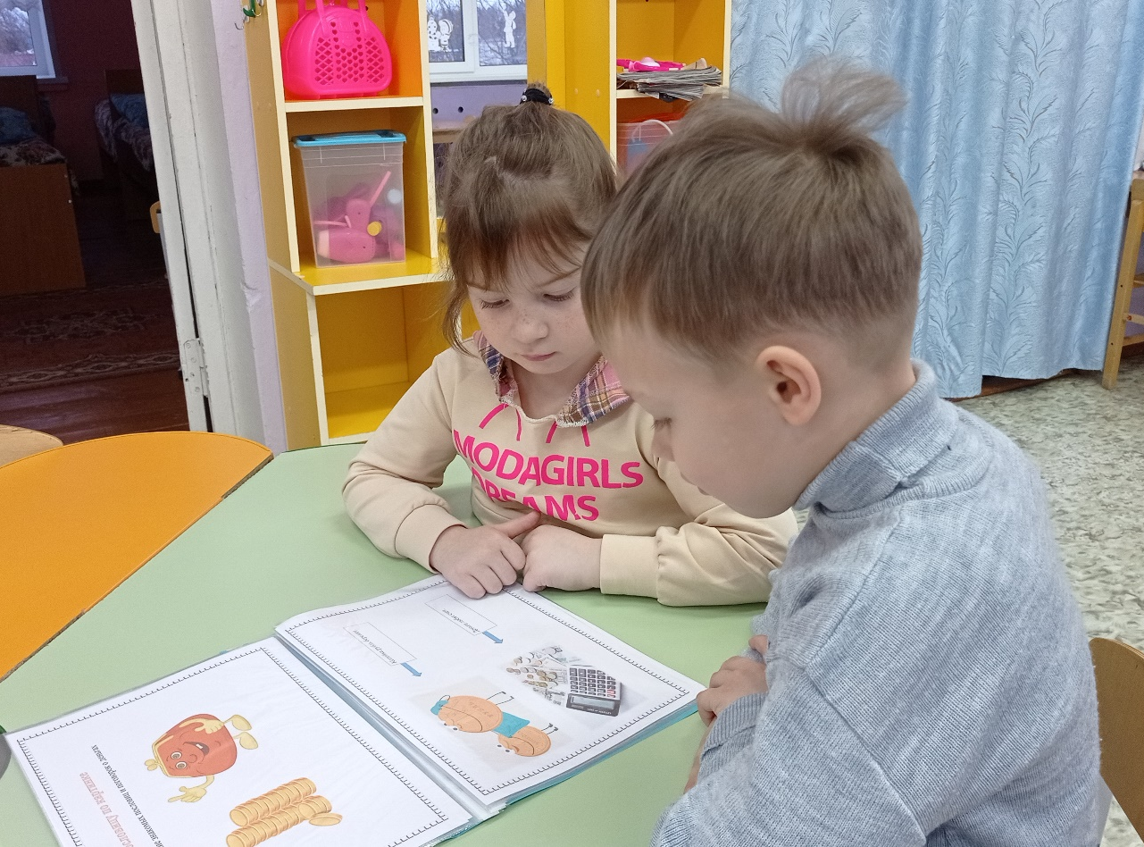
Назови пословицу по картинке
Цель: закрепление знакомых пословиц и поговорок о деньгах

Slide 14
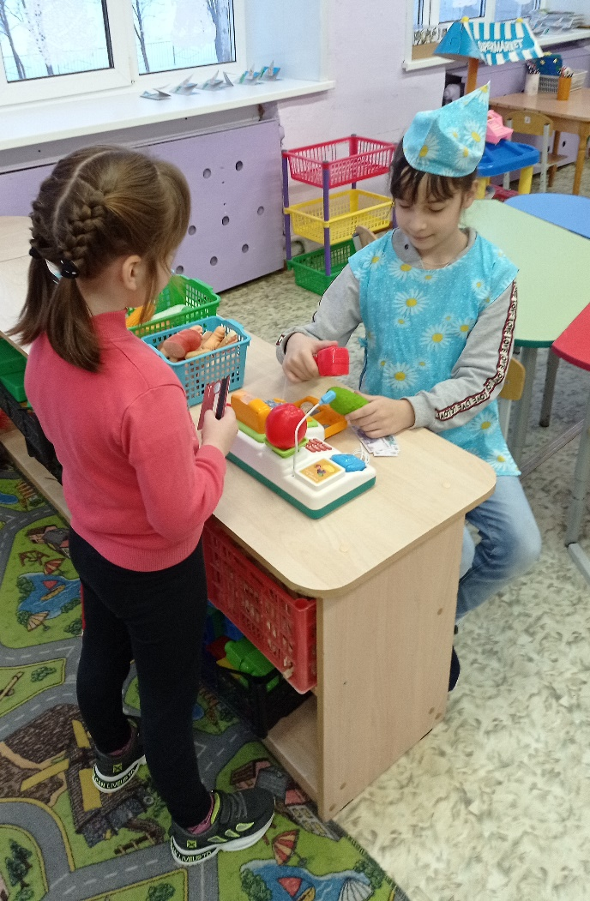
Дидактическая и сюжетно- ролевая игра «Магазин»
Цель: формировать умение широко и творчески использовать в игре
полученные знания об экономических понятиях Закреплять умение соотносить
товар с определенным количеством денег. Формировать взаимоотношения
сотрудничества. Воспитывать культуру речевого общения.

Slide 15
Таким образом, за счет применения игр финансовой направленности можно максимально полно использовать интерес детей к миру экономики, расширить их представления об окружающем мире и о финансовых потребностях. А создание условий и игровая деятельность положительно влияют на формирование финансовой грамотности у дошкольников.

